Slide 1
15组
轻量化大作业
汇报
贺思超 20301037
陈杰 20301033
何毅 20301038
陈泽锋 20301065
郭琦 20301067

Slide 2
组内分工
15组
第一部分
贺思超
协助前后端开发
陈杰
何毅
后端开发
陈泽锋
数据库设计
服务器部署
后端开发
前端开发
郭琦
前端开发

Slide 3
架构设计
15组
第一部分
前端
微信小程序原生
后端
数据库
Spring Boot
腾讯云MySQL
服务器
阿里云轻量化服务器

Slide 4
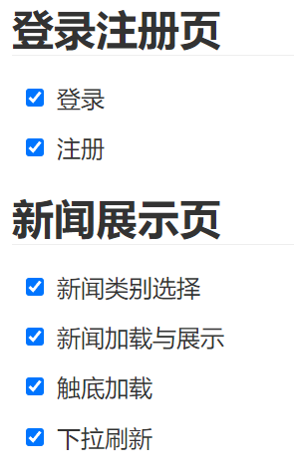
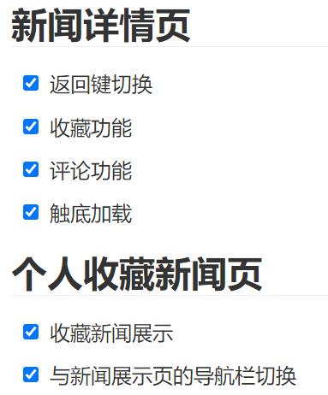
功能介绍
15组
第一部分

Slide 5
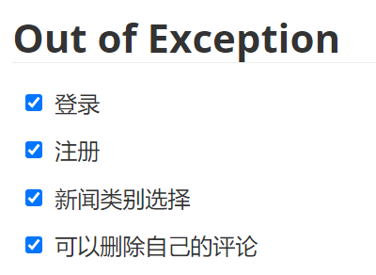
Out of Exception
15组
第一部分

Slide 6
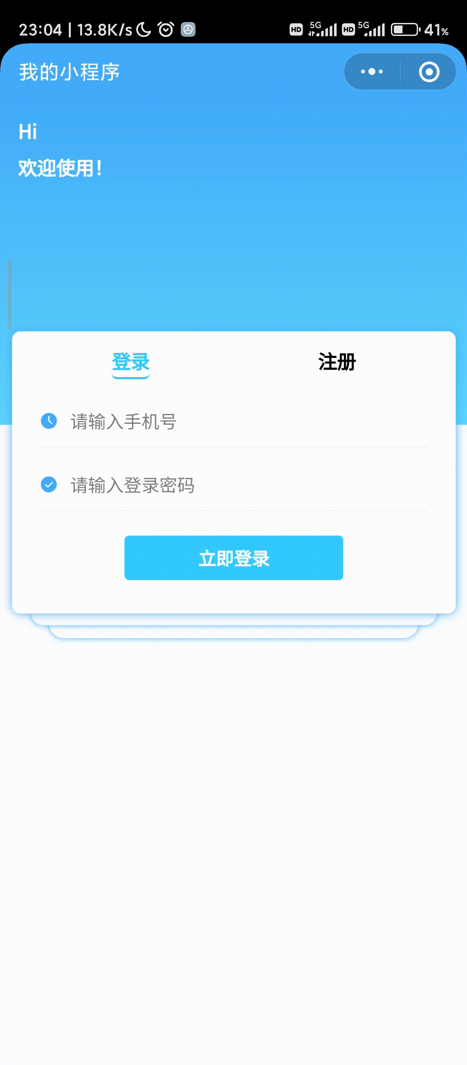
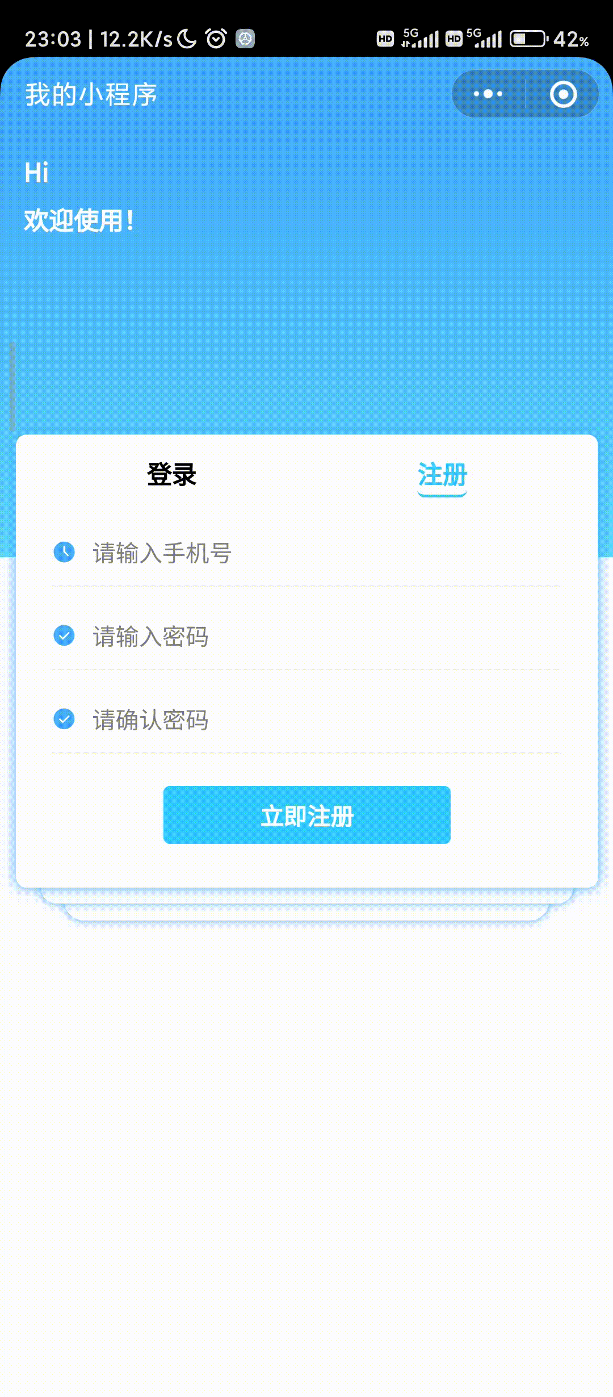
功能介绍-登录注册页
15组
第一部分
登录
注册

Slide 7
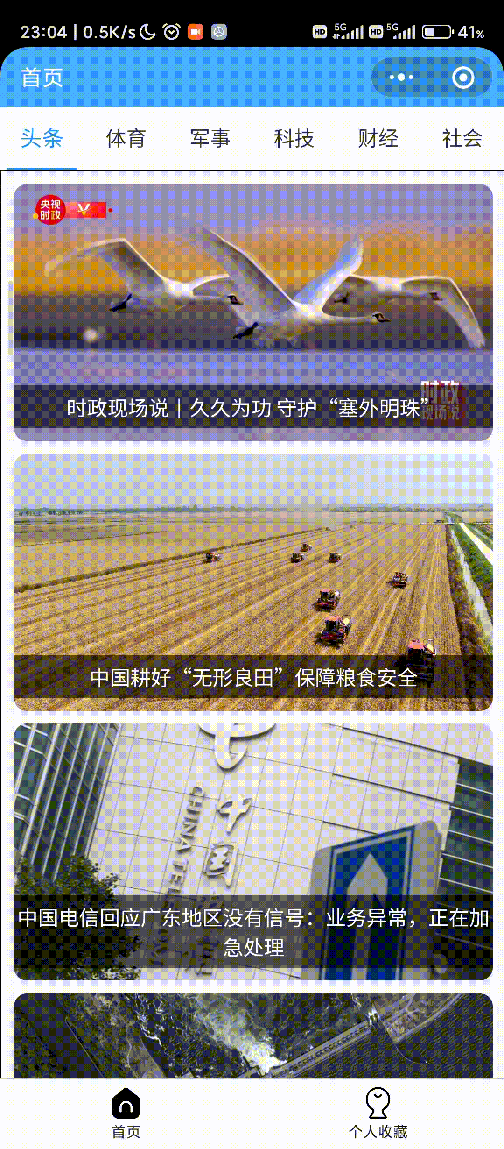
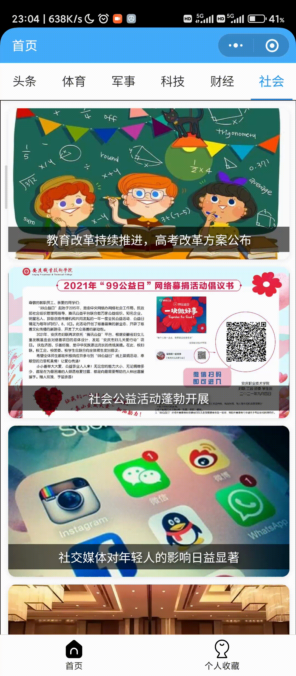
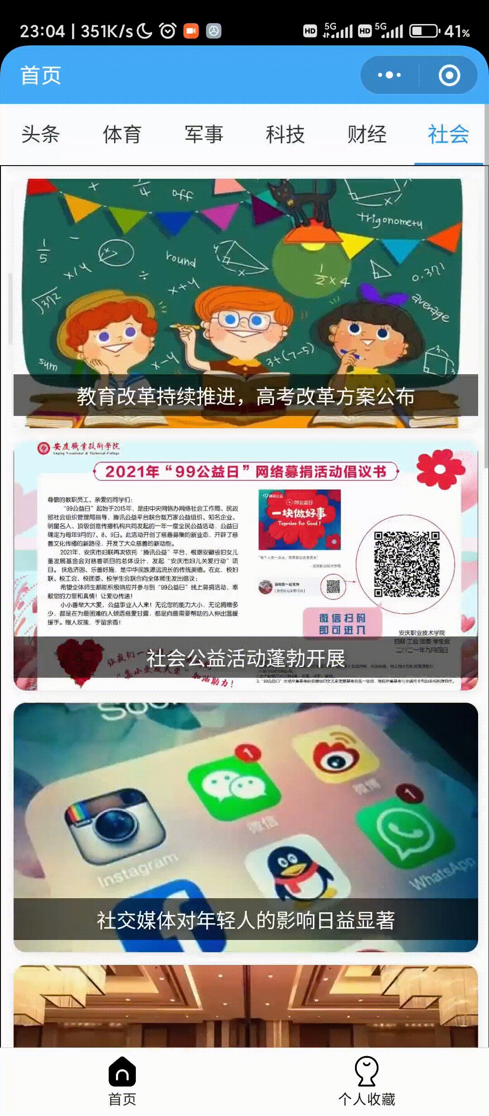
功能介绍-新闻展示页
15组
第一部分
新闻类别选择
触底加载
下拉刷新

Slide 8
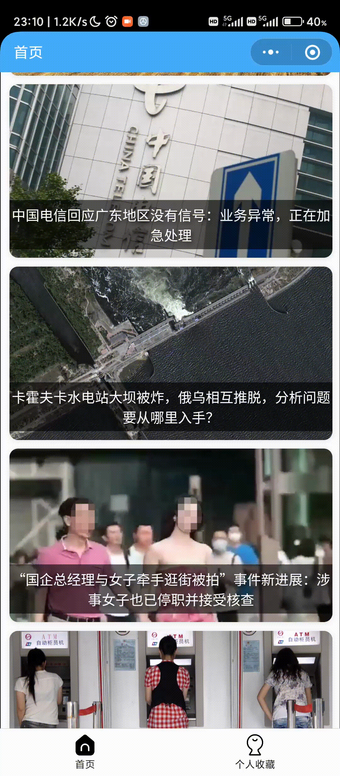
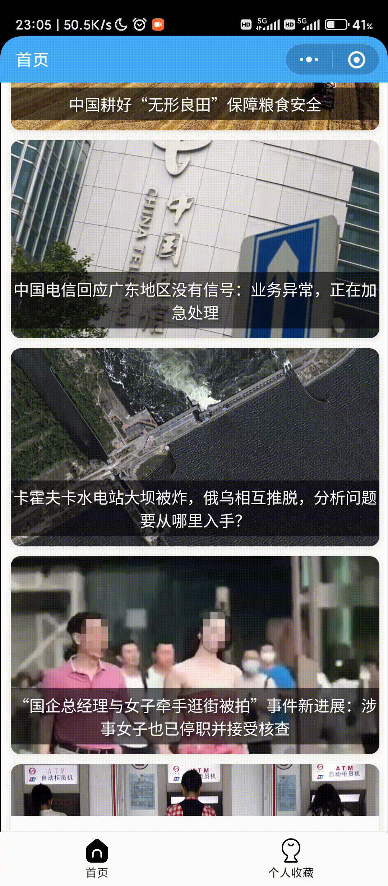
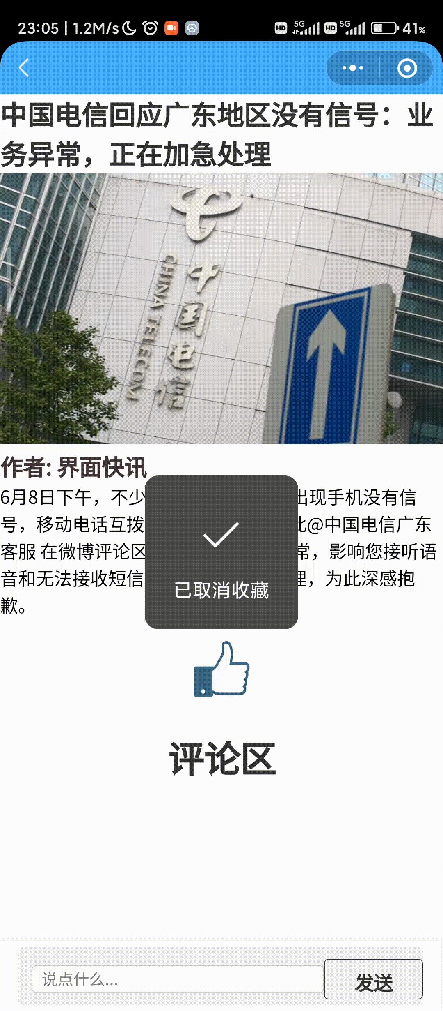
功能介绍-新闻详情页
15组
第一部分
返回键切换
收藏功能
评论功能

Slide 9
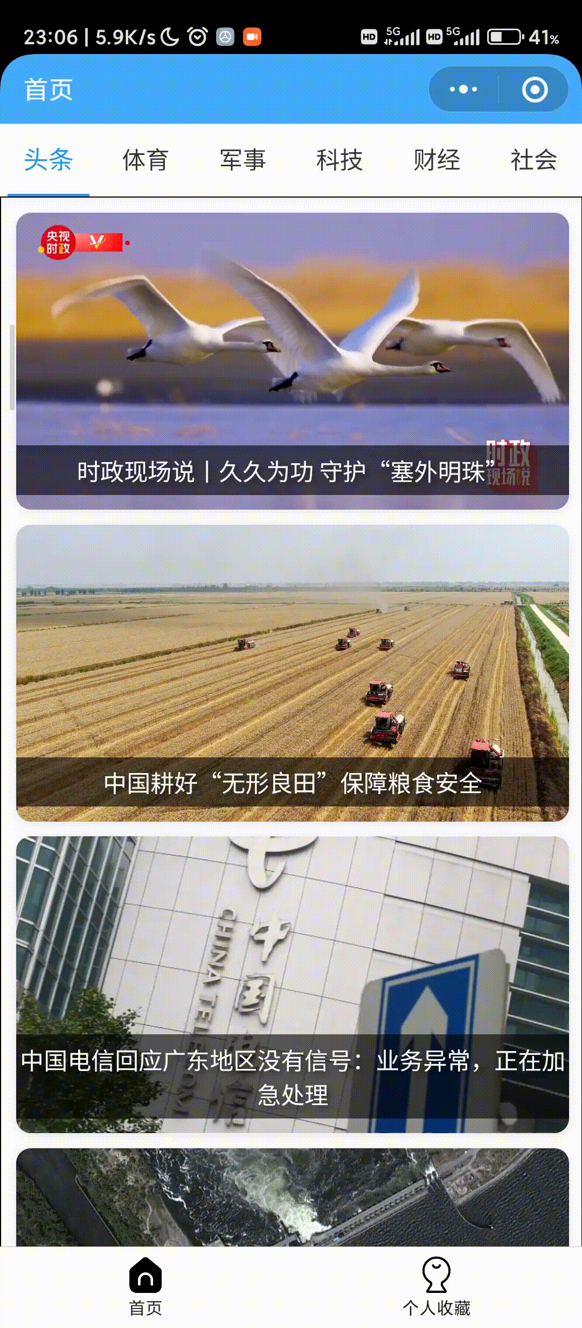
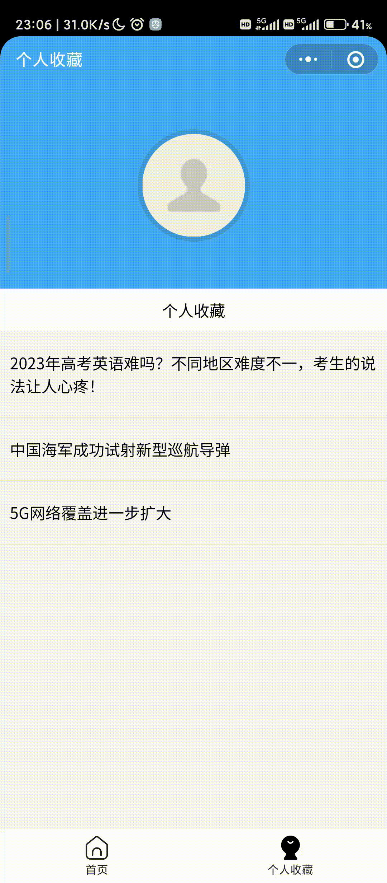
功能介绍-个人收藏新闻页
15组
第一部分
收藏新闻展示
与新闻展示页的导航栏切换

Slide 10
难点
15组
第一部分
触底加载
样式修改
自动化部署
请求HTTPS
前后端API设计与测试

Slide 11
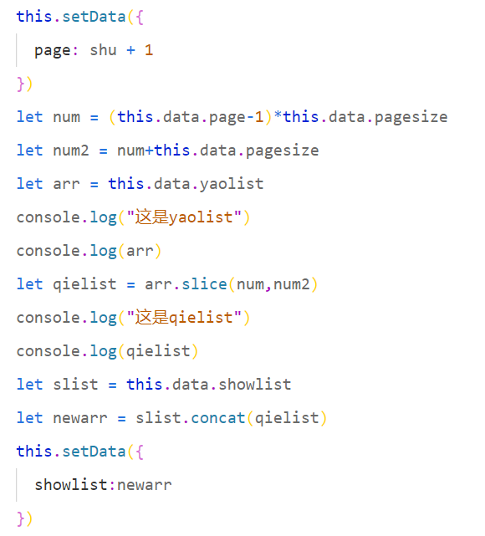
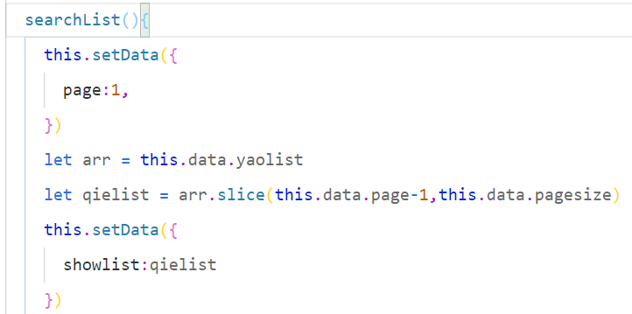
难点讲解——触底加载
15组
第一部分
解决方法：获取所有数据后，根据每一页4条数据进行切割，并将其加载至切片的list里，然后每次触底加载的时候再从切片的list里去获取新的数据，并将其加载到页面中。

Slide 12
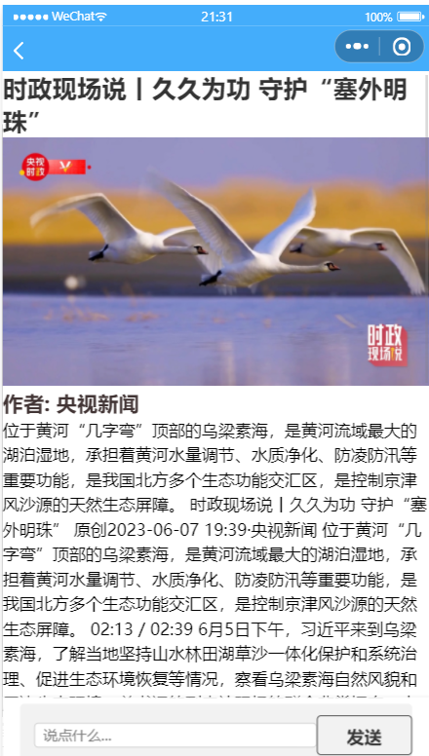
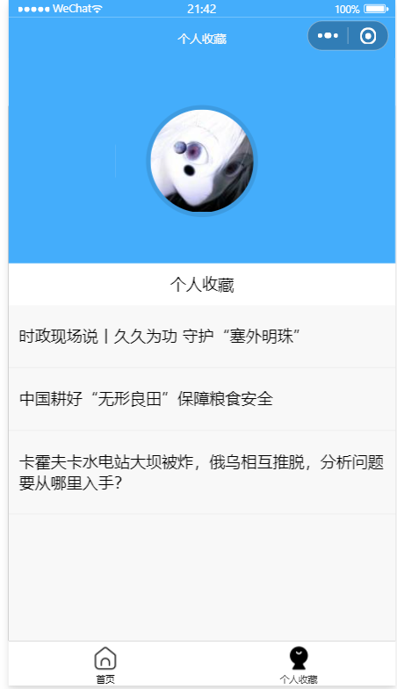
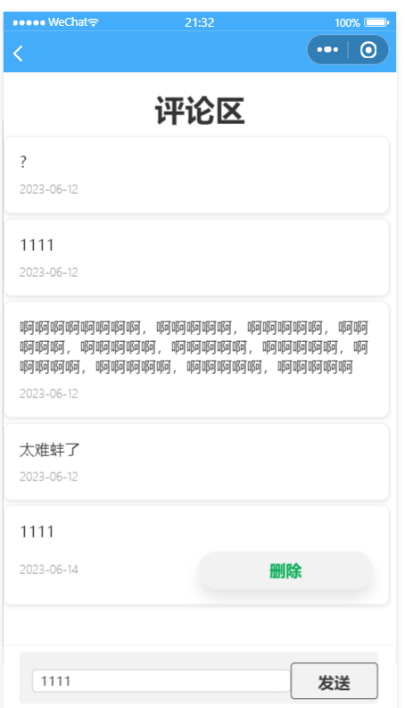
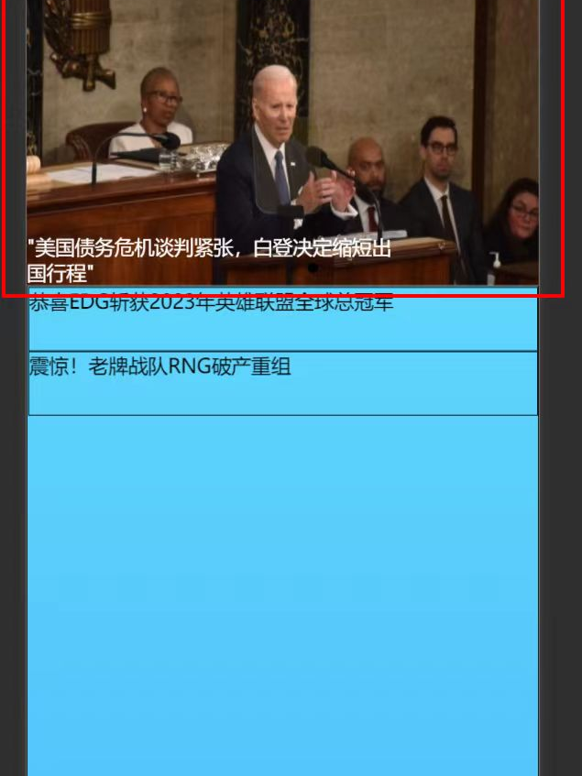
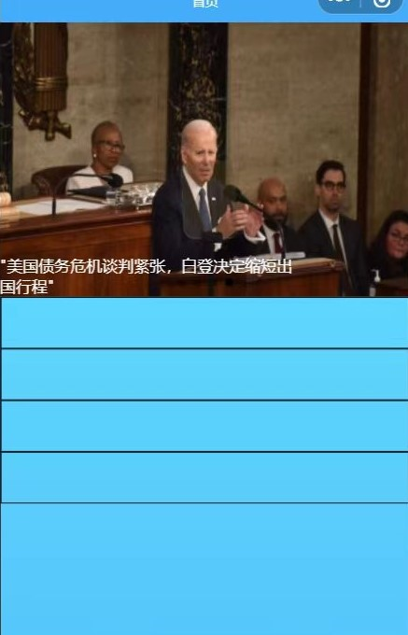
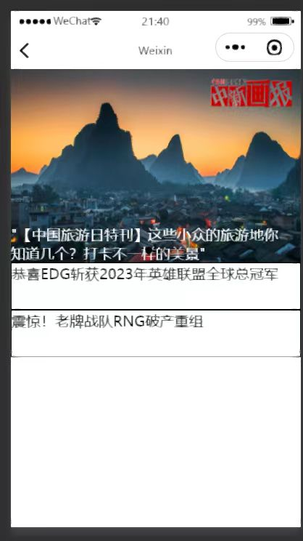
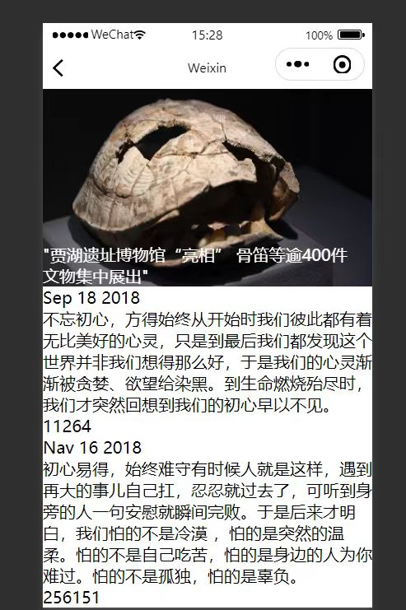
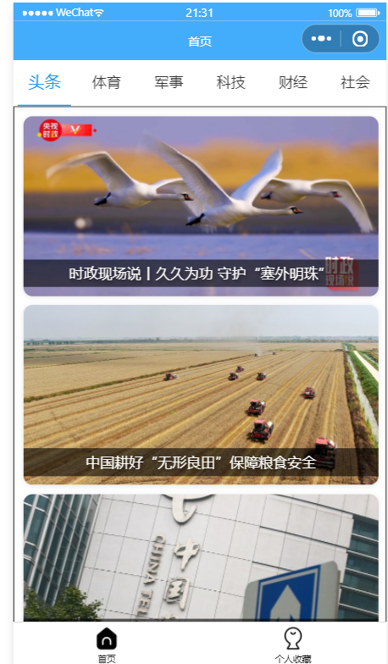
难点讲解——样式修改
15组
第一部分
解决方法：通过不断地寻找样式素材，规范样式方法定义，不断尝试直到找到满意。
解决过程：

Slide 13
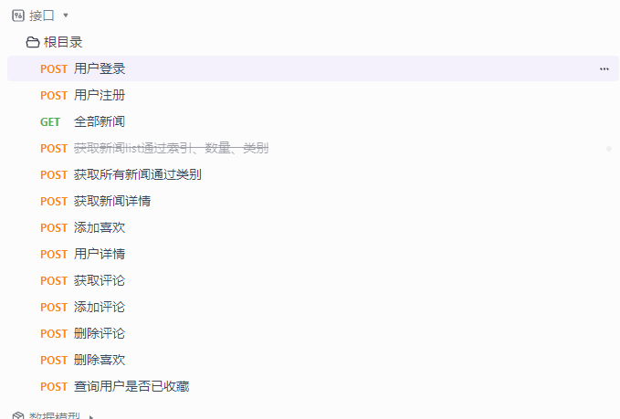
难点讲解——前后端API设计与测试
15组
第一部分
后端设计：使用apifox创建接口类型，同时自动生成适用于后端spring框架的java接口源码
后端接口测试：同样使用apifox生成jmeter文件进行压力测试

Slide 14
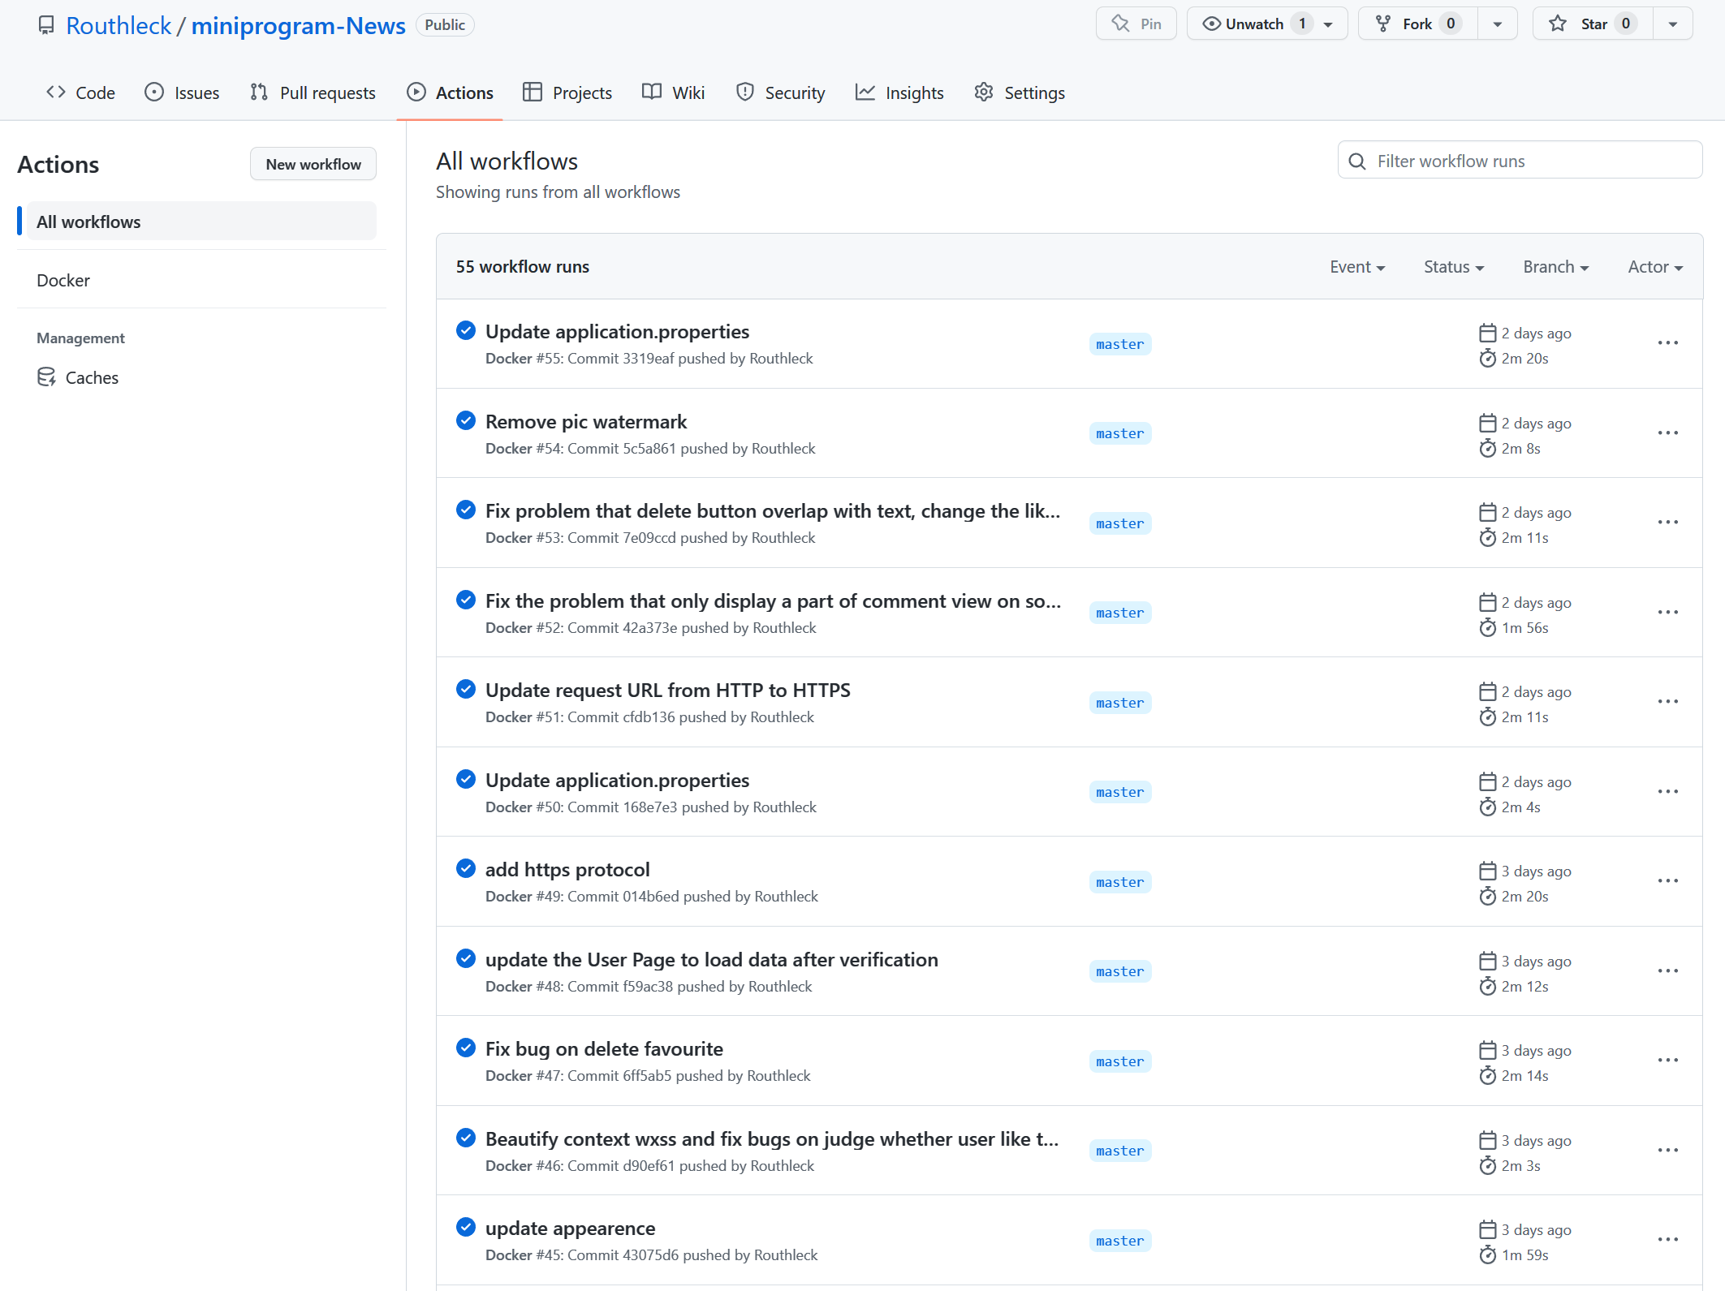
难点讲解——自动化部署
15组
第一部分
为了解决前端同学随时连接后端开发的需求，使用
Github Action来对每次的commit随时进行docker build并上传到阿里云镜像，然后在阿里云云服务器上进行拉取运行

Slide 15
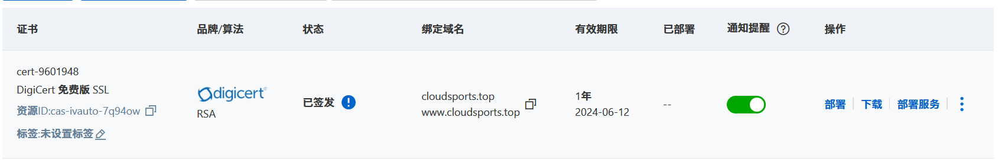
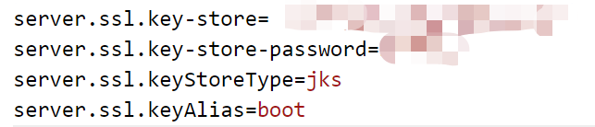
难点讲解——请求HTTPS与SSL证书
15组
第一部分
在测试版本中，发现微信小程序并不能使用HTTP请求，只能换成HTTPS，但HTTPS是需要获取SSL证书并在后端注册
首选在阿里云数字证书管理服务中获取免费证书
然后下载对应的pfx和密钥在springboot配置中进行配置

Slide 16
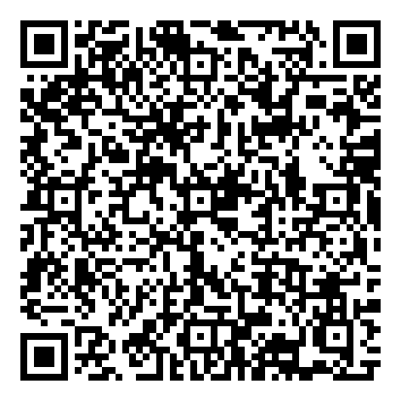
体验版二维码
15组
第一部分

